Slide 1
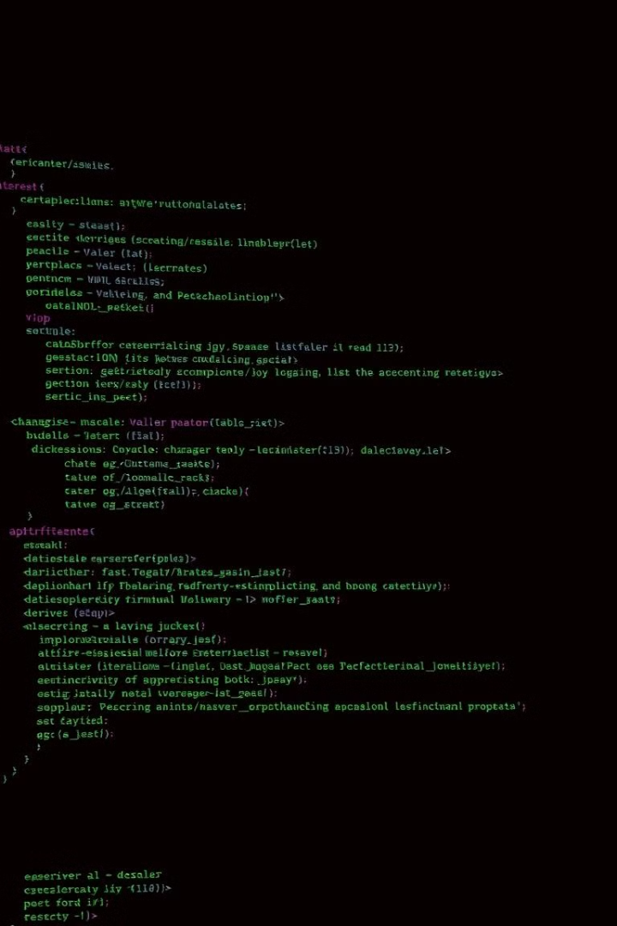

Node.js 함수 기초 살펴보기
Node.js는 JavaScript 런타임으로, 이를 활용하여 강력한 함수 기반 프로그래밍을 구현할 수 있습니다. 이번 강의에서는 Node.js에서 함수의 기본 구조와 매개변수, 반환값, 익명 함수와 화살표 함수 등을 자세히 알아보겠습니다.
작성자: 민석 서

Slide 2

함수의 기본 구조
1
기본 함수 정의
2
함수 호출
3
반환값
function 키워드로 함수를 선언하고, 함수 이름과 매개변수, 함수 본문을 정의합니다.
함수를 호출할 때는 함수 이름과 매개변수를 전달합니다.
함수는 return 문으로 값을 반환할 수 있습니다.

Slide 3
함수의 매개변수와 반환값
매개변수
반환값
함수에 데이터를 전달하기 위해 매개변수를 사용합니다. 함수 정의 시 매개변수를 선언하고 호출 시 값을 전달합니다.
함수는 return 문으로 계산된 결과값을 반환할 수 있습니다. 반환된 값은 함수 호출 위치에서 사용할 수 있습니다.

Slide 4
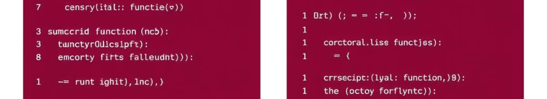
익명 함수와 화살표 함수
익명 함수
화살표 함수
이름 없이 정의된 함수로, 변수에 할당하거나 다른 함수의 인자로 사용할 수 있습니다.
함수를 더 간단하게 표현할 수 있는 화살표 함수 문법을 제공합니다.

Slide 5
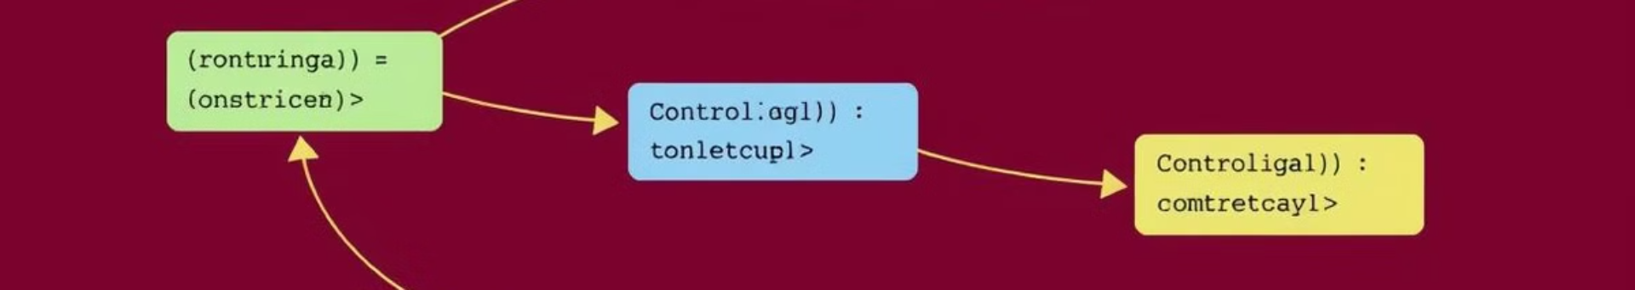
콜백 함수와 비동기 처리
콜백 함수
이벤트 핸들러
다른 함수에 인자로 전달되어 나중에 호출되는 함수입니다.
사용자 입력 등의 이벤트가 발생했을 때 호출되는 콜백 함수입니다.
1
2
3
비동기 처리
코드의 실행이 즉시 완료되지 않고 나중에 처리되는 방식입니다.

Slide 6
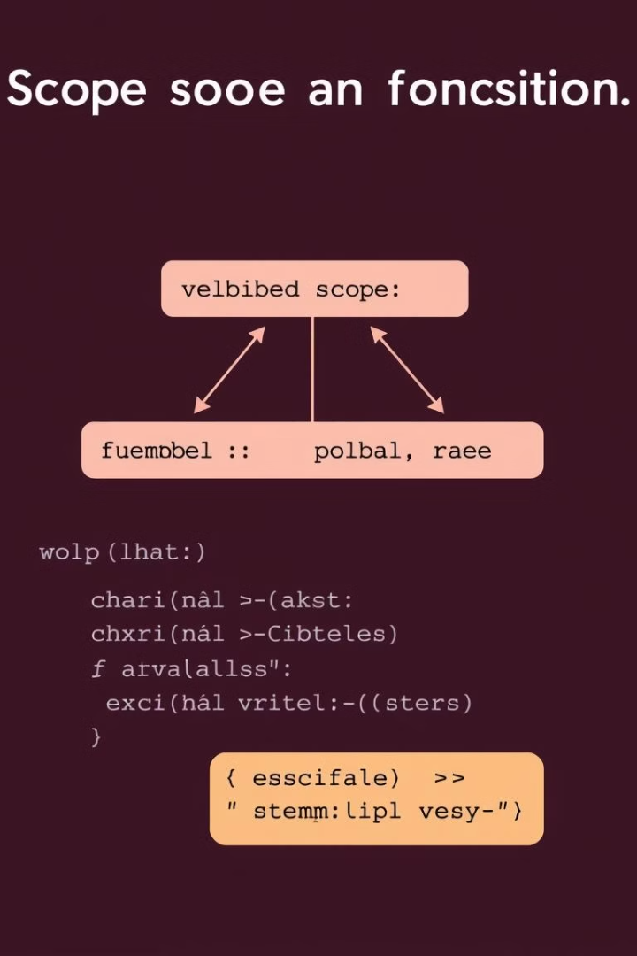


함수 스코프와 클로저
함수 스코프
클로저
함수 내부에서 선언된 변수는 함수 내부에서만 접근할 수 있습니다.
함수가 자신이 선언된 환경의 변수에 접근할 수 있는 기능입니다.

Slide 7
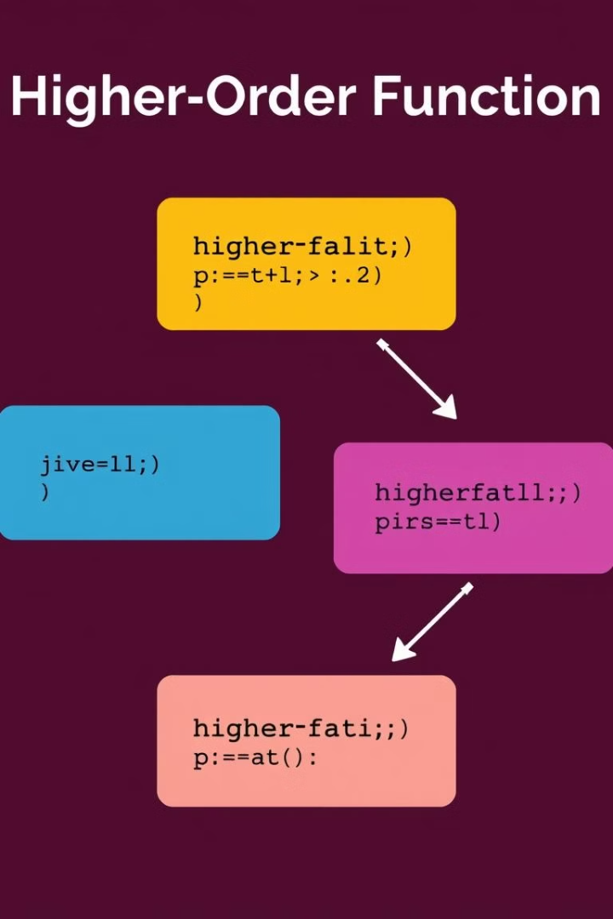



고차 함수
함수를 인자로 받기
함수를 매개변수로 받아 호출할 수 있습니다.
함수를 반환하기
함수 내부에서 다른 함수를 생성하여 반환할 수 있습니다.
고차 함수 활용
map, filter, reduce 등 JavaScript에 내장된 고차 함수를 활용할 수 있습니다.

Slide 8


실습 예제와 활용 방법
익명 함수
이벤트 핸들러로 활용하기
화살표 함수
간결한 콜백 함수 작성하기
고차 함수
배열 처리에 유용하게 사용하기
이번 시간에 배운 Node.js 함수 관련 개념들을 직접 실습해보며 익숙해지고, 다양한 문제 해결에 활용할 수 있습니다.

